Slide 1
INSTITUTO POTOSINO MARISTA CLAVE: 6945 EQUIPO 8

Slide 2
INTEGRANTES:
Reyna Adriana Díaz de León : Inglés VI
Jacqueline Mayorga Caro : Literatura Mexicana e Ibero Americana
Saúl Charqueño Vega : Física IV
Lorenzo Ramírez Díaz : Matemáticas VI

Slide 3
CICLO ESCOLAR: 2018 -2019
Fecha de inicio:
Fecha de término:

Slide 4
INDUSTRIA DE LA CONSTRUCCIÓN

Slide 5
INDICE:
APARTADO | CONTENIDO | DIAPOSITIVA
 | EVALUACIÓN | 29 A 31
 | AUTOEVALUACIÓN Y COEVALUACIÓ | 32
5h | REFLEXIÓN. GRUPO INTERDISCIPLINARIO | 33
5i | 4. ORGANIZADOR GRÁFICO. PREGUNTAS ESENCIALES | 35
 | 5. ORGANIZADOR GRÁFICO. PROCESO DE INDAGACIÓN | 36 A 38
 | 6. e) A.M.E GENERAL | 39 A 41
 | 7. g) E.I.P. RESUMEN | 42 A 47
 | 8. h) E.I.P. ELABORACIÓN DE PROYECTO | 48 A 57
 | 9. FOTOGRAFIAS DE LA SESIÓN (2ª. R.T.) | 58 A 63
 | 10. EVALUACIÓN. TIPOS Y HERRAMIENTAS DE APRENDIZAJE | 64 A 66
APARTADO | CONTENIDO | DIAPOSITIVA
5 | INDICE | 5
5a | PRODUCTO 1 | 6,7
 | PRODUCTO 3 | 8,9
5b | PRODUCTO 2 | 10
5c | INTRODUCCIÓN O JUSTIFICACIÓN | 11
5d | OBJETIVO GENERAL | 12
 | OBJETIVO DE CADA ASIGNATURA | 13
5e | PREGUNTA GENERADORA | 14
5f | CONTENIDO. TEMAS Y PRODUCTOS PROPUESTOS | 15
5g | PLANEACIÓN GENERAL | 16 A
 | PLANEACIÓN DÍA A DÍA | 26
 | SEGUIMIENTO | 27,28

Slide 6
APARTADO | CONTENIDO | DIAPOSITIVA
 | 11. EVALUACIÓN. FORMATOS. PRERREQUISITOS | 67 A 70
 | 12. EVALUACIÓN. FORMATOS. GRUPO HETEROGÉNEO | 71 A 73
 | 13. LISTA DE PASOS PARA REALIZAR UNA INFOGRAFÍA DIGITAL. | 74
 | 14. INFOGRAFÍA. | 75
 | 15.REFLEXIONES PERSONALES | 76,78

Slide 7
5.a PRODUCTO 1. C.A.I.A.C INTERDISCIPLINARIEDAD PROPUESTA GRUPO HETEROGÉNEO.CONCLUSIONES:
1. ¿QUÉ ES? | El grupo, ha discutido y analizado cada uno de los diferentes autores propuestos en las diferentes lecturas, llegando a la conclusión de que la Interdisciplinariedad, es el resultado de la integración de distintas disciplinas donde éstas deberán crear una conexión, de manera tal que al momento de interrelacionarse puedan ubicar las características que son comunes a aquellos campos de estudio que han surgido en la frontera de dichas disciplinas. Y de esta manera promover la integración tanto de procesos de aprendizaje como de los saberes en el alumno.
2.¿QUE CARACTERÍSTICAS TIENE? | 1. No se da naturalmente, “se construye”, es decir que es fruto de un trabajo específico de producción. 2. Tiene como finalidad la difusión del saber científico y la formación de actores sociales. 3. Tiene por objeto las disciplinas escolares. 4. Precisa de reunir gente de formaciones profesionales diversas. 5. Lleva a la creación de vínculos de complementariedad entre las asignaturas. 6. La investigación interdisciplinaria ayuda a sanar el dañado tejido del conocimiento desgarrado por los esfuerzos reduccionistas. 7. En el plano de la investigación suele ser lenta y bastante cara.
3. ¿POR QUÉ ES IMPORTANTE EN LA EDUCACIÓN? | Resulta realmente importante porque en este nuevo contexto mundial, el abordaje interdisciplinario de los contenidos académicos se ha convertido en una necesidad, de lo contrario nuestros alumnos no estarían preparados para desenvolverse en un mundo que es cada vez más complejo e interconectado. Además, Favorece la integración de los aprendizajes y los saberes, justifica la ausencia de enseñanza de una asignatura, y promueve el enfoque temático.
4.¿CÓMO MOTIVAR A LOS ALUMNOS PARA EL TRABAJO INTERDISCIPLINARIO? | Creando en el alumno el interés y la necesidad aplicar lo aprendido, en el colegio, a su vida cotidiana. Y que las diferentes áreas no están aisladas son un conjunto de elementos que van interconectados y que funcionan como parte de su desarrollo integral. Y por supuesto, plantear proyectos, sobre temas específicos, bien definidos, integrados y contextualizados en esta sociedad.
5. ¿CUÁLES SON LOS PRERREQUISITOS MATERIALES, ORGANIZACIONALES Y PERSONALES PARA LA PLANEACIÓN DEL TRABAJO INTERDISCIPLINARIO? | 1.Requiere de la instalación de las condiciones adecuadas que permitan producir y apoyar el desarrollo de procesos integradores y la apropiación de saberes como productos cognitivos en los alumnos, , lo que requiere de un ajuste de los saberes escolares a nivel curricular, didáctico y pedagógico. 2. Profesores competentes, dispuestos al cambio y a la experimentación. 3. Encontrar las conexiones adecuadas entre las diferentes disciplinas y los contenidos que se enseñan. 4.Actualización en los diferentes campos del conocimiento. 5.Apoyo íntegro de la institución. 6. Credibilidad en lo que se hace. 7.Tiempo e información suficiente para que el proyecto sea real, formal y sustentado; entre los más importantes.
6. ¿QUÉ PAPEL JUEGA LA PLANEACIÓN EN EL TRABAJO INTERDISCIPLINARIO Y QUÉ CARACTERÍSTICAS DEBE TENER? | Particularmente en esta respuesta el grupo ha considerado que la respuesta más adecuada es la de R. Follari, pues compartimos por completa dicha opinión: “En este proceso, la planeación es indispensable, pues de lo contrario no puede resultar un trabajo interdisciplinario hecho al vapor y sin conocimiento del resto de las áreas”.

Slide 8
PUNTOS A CONSIDERAR SOBRE EL APRENDIZAJE COOPERATIVO
1. ¿QUÉ ES? | Es el empleo de pequeños grupos de trabajo didáctico, donde los alumnos pueden maximizar su aprendizaje y el de los demás; por consiguiente, se asume que la interacción entre los estudiantes es la vía idónea para la adquisición activa del conocimiento.
2. ¿CUÁLES SON SUS CARACTERÍSTICAS? | 1.Un comportamiento basado en la cooperación, esto es: una estructura cooperativa de incentivo, trabajo y motivaciones, lo que necesariamente implica crear una interdependencia positiva en la interacción alumno-alumno y alumno-profesor, en la evaluación individual y en el uso habilidades interpersonales a la hora de actuar en equipos. 2. Las metas de los alumnos son compartidas. 3. Es importante la adquisición de valores y habilidades sociales (ayuda mutua, diálogo, empatía, tolerancia),el control de emociones e impulsos, el intercambio de puntos de vista. 4. Existe interdependencia positiva.
3. ¿CUÁLES SON SUS OBJETIVOS? | Principalmente, obtener resultados óptimos no sólo para el equipo sino para todo el grupo.
4. ¿CUÁLES SON LAS ACCIONES DE PLANEACIÓN Y ACOMPAÑAMIENTO MÁS IMPORTANTES DEL PROFESOR, EN ESTE TIPO DE ¿TRABAJO? | De acuerdo con los textos leídos se ha considerado que el papel del profesor es el de mediador, animador y orientador. Debe ser un adulto que escucha y dialogante, combatir los estereotipos sociales, potenciar actitudes de confianza hacia el alumno, ser paciente, no autoritario, mantener una actitud afectiva, ser un adulto integrador de sus propios intereses y de los de todo el grupo (tarea difícil pero ideal).
5. ¿DE QUÉ MANERA SE VINCULAN EL TRABAJO INTERDISCIPLINARIO Y EL APRENDIZAJE ¿COOPERATIVO? | Se podría decir que la vinculación entre el trabajo interdisciplinario y el cooperativo es realmente estrecha, ya que el primero se lleva a cabo a través del segundo, lo cual provoca resultados óptimos (que es lo que se esperaría, cuando menos), en los procesos de enseñanza aprendizaje.

Slide 9
5.a PRODUCTO 3

Slide 10
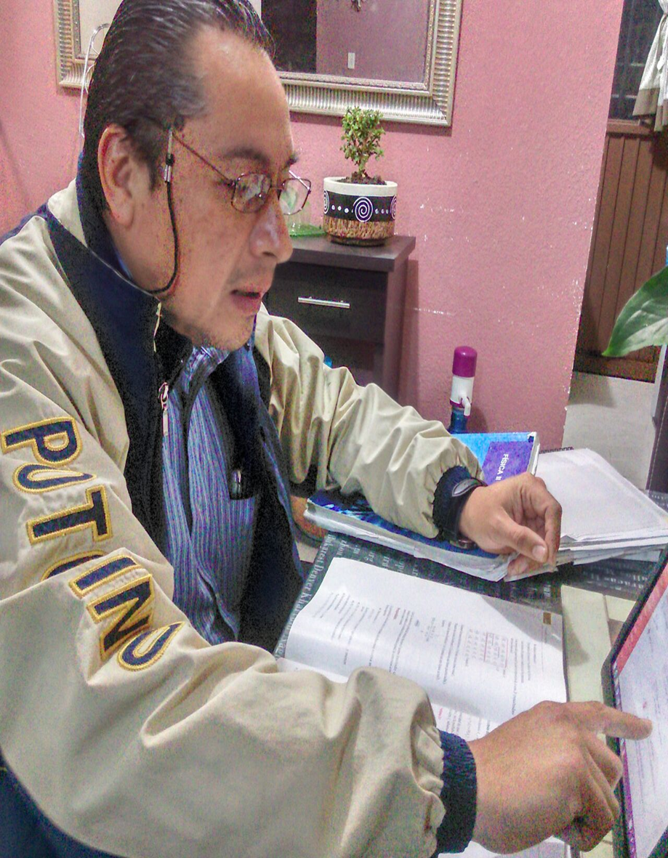

Slide 11
GRÁFICO:
INGLÉS VI CLAVE: 1603
TEMA:
¿CÓMO SE OBTIENE INFORMACIÓN ESPECÍFICA DE UN TEXTO?
5b PRODUCTO 2
INDUSTRIA DE LA CONSTRUCCIÓN
MATEMÁTICAS VI CLAVE: 1600
TEMA:
DERIVADA COMO RAZÓN DE CAMBIO Y VELOCIDAD Y ACELERACIÓN
FÍSICA IV CLAVE: 1611 / 1621
TEMA:
CONDICIONES DE EQUILIBRIO
Y LEYES DE NEWTON
LITERATURA MEXICANA E IBEROAMERICANA CLAVE: 1602
TEMA:
INFLUENCIA DE LA LITERATURA CONTEMPORÁNEA EN LA ARQUITECTURA.

Slide 12
5c INTRODUCCIÓN O JUSTIFICACIÓN:
Estudiantes de 6º de preparatoria de área Físico Matemático, del Colegio Instituto Potosino, ubicado en San Luis Potosí, se enfrentan a la necesidad de construir un edificio con características de estilo contemporáneo, en un terreno ubicado en la zona centro de la ciudad y la conflictiva se inicia donde existe una legislación de construcción acorde al estilo de la ciudad el cual es completamente colonial y no se permite romper dicho estilo.
Se deberá pensar en la calidad de materiales, suministro de insumos, el tráfico y las horas pico que dificultan avance de la obra. Además, se piensa en el uso como parte innovadora del proyecto materiales amigables con el medio ambiente (reciclaje), con la mira de que sea un edificio inteligente, autosustentable, con energía solar y eólica y jardines internos verticales que purifican el aire.

Slide 13
5d Objetivo General del Proyecto:
EQUIPO: 8
El alumno construirá un edificio inteligente, autosustentable con energía solar y eólica; y jardines internos verticales que purifican el aire, amigable con el medio ambiente, en el centro histórico de la ciudad de San Luis Potosí.

Slide 14
OBJETIVO LITERATURA MEXICANA E IBEROAMERICANA: Establecer una interdisciplina enriquecedora a través del estudio de otras asignaturas para la comprensión del mundo actual.
FÍSICA IV: Que el alumno relacione, y calcule las variables que influyen en el equilibrio traslacional y rotacional
Que el alumno relacione y calcule las variables que afectan el diseño de los sistemas que transportan fluidos
Que el alumno conozca y calcule las variables más importantes en los sistemas eléctricos
Que el alumno conozca y aplique los efectos de la dilatación
MATEMÁTICAS IV: Despertar en el alumno la inquietud por diseñar sus propios modelos matemáticos para la solución de problemas concretos de la realidad.
INGLÉS VI: Que el alumno sea capaz de localizar e interpretar información específica de un texto.
2. Que el alumno. distinga las diferencias de uso de las estrategias: scanning y skimming

Slide 15
5e PREGUNTA GENERADORA
INDUSTRIA DE LA CONSTRUCCIÓN.
PREGUNTA DISPARADORA DEL PROYECTO: ¿A qué problemáticas se enfrenta la Industria de la construcción en San Luis Potosí, al construir un edificio con un estilo contemporáneo, en una zona de construcción de estilos restringidos?

Slide 16
5f. TEMAS Y PRODUCTOS PROPUESTOS
TEMAS
LITERATURA MEXICANA E IBEROAMERICANA: EL TEXTO CONTEMPORÁNEO (U 8): 1.Textos narrativos contemporáneos en México, 2.Nuevas técnicas en la novelística, 3.Autores representativos de "la nueva narrativa, 4.El mundo actual como contexto de la literatura y sus problemas, 5.El contexto, hispanoamericano de los 40s a nuestros días.
FÍSICA IV: 1.Leyes de newton, equilibrio de fuerzas, maquinas simples. 2.Hidrostática e hidrodinámico, 3.Electricidad, 4.Dilatación.
MATEMÁTICAS IV: 1)La deriva, la integral y sus aplicaciones, Aplicaciones en obtener la mayor utilidad, de los materiales de construcción al menor costo y ubicar la resistencia de los materiales en su punto más débil. 4)El diseño de áreas sin una simetría por medio de la integral
INGLÉS VI: 1) Estrategia de localización de información específica (scanning)
PRODUCTOS
LITERATURA MEXICANA E IBEROAMERICANA: a) Rubricas adecuadas para cada tipo de trabajo. b)Fichas de trabajo que muestre el proceso que se tuvo durante la investigación.
FÍSICA IV: a) Exposición, b) Portafolio de evidencias, C) Rubricas.
MATEMÁTICAS IV a) Ejercicios de clase, b) trabajo en equipo e investigación de proyectos similares.
INGLÉS VI: a) Rubricas, b) Prácticas y c) Quizzes.

Slide 17
5g. FORMATOS E INSTRUMENTOS
Planeación general
MATERIA 1: LITERATURA MEXICANA E IBERO.
MATERIA 2: FÍSICA IV
MATERIA 3: MATEMÁTICAS VI.
MATERIA 4: INGLÉS VI
FECHA DE INICIO 5 DE NOVIEMBRE DE 2018, A TÉRMINO 14 DE FEBRERO 2019.
CON TRES HORAS CLASE A LA SEMANA Y AL MENOS UNA HORA DE TRABAJO DE INVESTIGACIÓN EN CASA.
FECHA DE INICIO 5 DE NOVIEMBRE DE 20 18, A TÉRMINO 14 DE FEBRERO A 2019.
CON CUATRO HORAS CLASE A LA SEMANA Y AL MENOS UNA HORA DE INVESTIGACIÓN EN CASA
*FECHA DE INICIO 5 DE NOVIEMBRE DE 2018, A TÉRMINO 14 DE FEBRERO 2019.
*CON CINCO HORAS CLASE A LA SEMANA Y AL MENOS UNA HORA DE TRABAJO DE INVESTIGACIÓN EN CASA
FECHA DE INICIO 5 DE NOVIEMBRE DE 2018, A TÉRMINO 14 DE FEBRERO 2019.
CON CINCO HORAS CLASE A LA SEMANA Y AL MENOS UNA HORA DE TRABAJO DE INVESTIGACIÓN EN CASA
UNA HORA DE TRABAJO INTERDISCIPLINARIO A LA SEMANA DURANTE 4 SEMANAS Y 2 DURANTE OTRAS 4 SEMANAS PREVIAS A FINALIZAR.
Notes:
Materia 1

Slide 18
PLANEACIÓN GENERAL
S 1
SEMANA DEL 5 AL 9 DE NOVIEMBRE DE 2018
S 2
SEMANA DEL 12 AL 16 DE NOVIEMBRE DE 2018
S 3
SEMANA DEL 19 AL 23 DE NOVIEMBRE DE 2018
S 4
SEMANA DEL 26 AL 30 DE NOVIEMBRE DE 2018
S 5
SEMANA DEL 3 AL 7 DE DICIEMBRE DE 2018
S 6
SEMANA DEL 10 AL 14 DE DICIEMBRE DE 2018

Slide 19
S 7
SEMANA DEL 7 AL 11 DE ENERO 2019
S 8
SEMANA DEL 14 AL 18 DE ENERO 2019
S 9
SEMANA DEL 21 AL 25 DE ENERO 2019
S 10
SEMANA DEL 28 DE ENERO AL 1 DE FEBRERO DE 2019
S 11
SEMANAS DEL 4 AL 8 Y 11 AL 14 DE FEBRERO 2019

Slide 20
PLANEACIÓN DÍA POR DÍA
*Características del barroco en el arte y en la cultura mexicana. -El alumno busca en archivos estás características. -5 AL 9 DE NOV. | El alumno, hace un recorrido por museos, edificios coloniales y obras artísticas del s. XVII, de su localidad, valiéndose de una cámara fotográfica toma fotografías de aquellos que desee. 12 AL 16 NOV. | -El alumno, selecciona e imprime aquellas fotografías que le parecen apropiadas para su trabajo. 19 AL 23 NOV. | Rasgos históricos y socioculturales que singularizan esta época en museos, libros, edificios. Etc.. -Analiza las fotografías e identifica los rasgos mestizos y criollos que caracterizan el estilo artístico. 26 AL 30 NOV. | Aspectos socioculturales que se proyectan en las lecturas, en la arquitectura y en el ambiente del lugar, para entender nuestro pasado y lograr una mejor comprensión de nuestra realidad actual. -En fichas de trabajo. 3 AL 7 DIC. | .EVALUACIÓN: -EL ALUMNO DEBERÁ ENTREGAR: Fichas de Trabajo Selección de fotografías que muestren el estilo. Resúmenes de trabajo. 10 AL 14 DIC.
MATERIA 1: LITERATURA MEXICANA E IBEROAMERICANA

Slide 21
PLANEACIÓN DÍA POR DÍA
+Investigar a Juan de Villanueva y el Neoclasicismo arquitectónico. Así, como otros arquitectos que participaran en la construcción de la arquitectura colonial mexicana. -Elabora fichas de trabajo. 7 AL 11 ENERO 2019 | + Los textos escritos en el destierro, por los jesuitas expulsados por Carlos III, permitirán al alumno darse cuenta de la transformación cultural, política y social que se estaba gestando en la Nueva España. Leer textos humanistas. 14 AL 18 ENERO 2019 | +El alumno, integra la información obtenida en un solo trabajo, plasmando todos los elementos del análisis, y presenta un trabajo completo y organizado. 21 AL 25 ENERO | +Los alumnos integrados en equipos, deberá organizar y seleccionar el material que han obtenido durante los periodos 3 y 4 para integrarlo en un solo trabajo escrito. 28 ENERO- 1 FEBRERO 2019 | +Los alumnos deberán cubrir una rubrica particular para la entrega de su trabajo escrito. 4 AL 8 FEB. 2019 | EVALUACIÓN: Fichas de trabajo Reportes de Lectura Exposición Investigación escrita. 11 AL 14 FEB. 2019
MATERIA 1: LITERATURA MEXICANA E IBEROAMERICANA

Slide 22
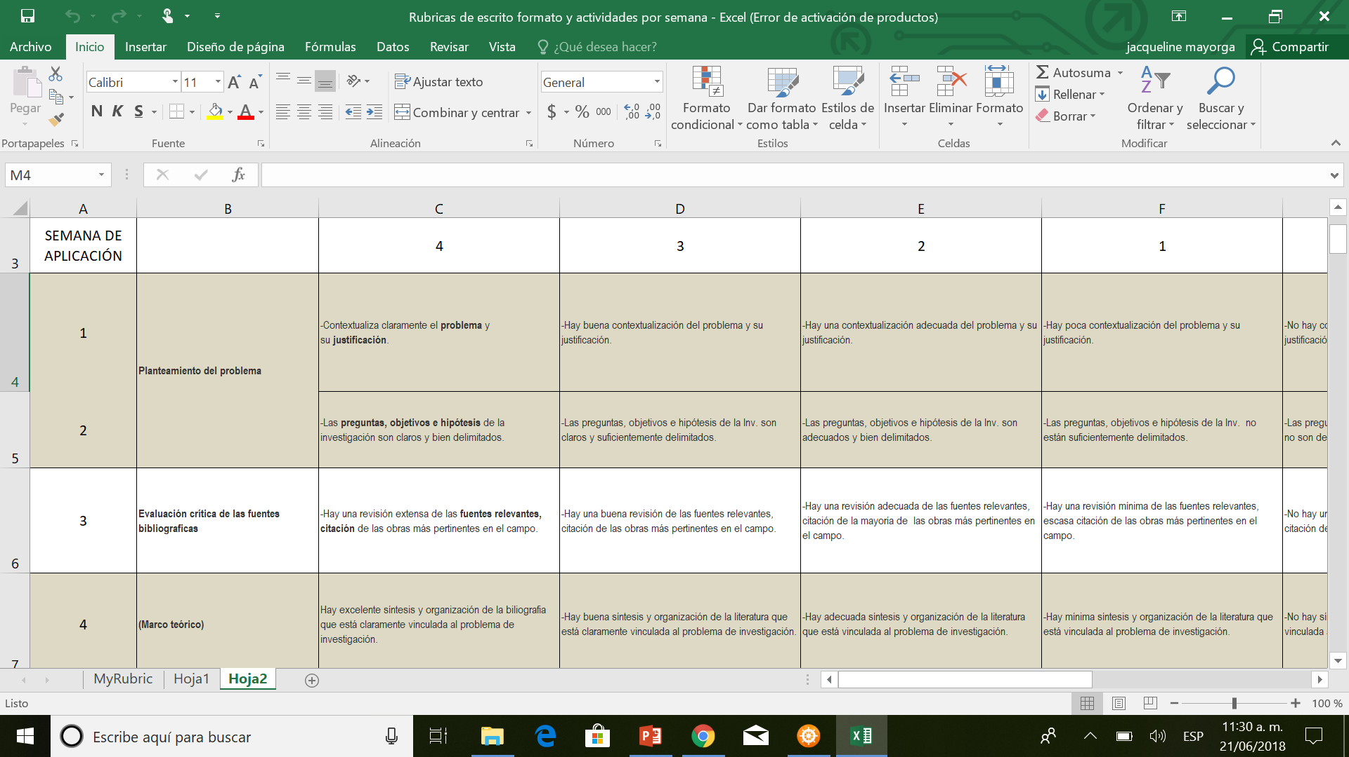
PLANEACIÓN DÍA POR DÍA
MATERIA 2 : FÍSICA IV

Slide 23
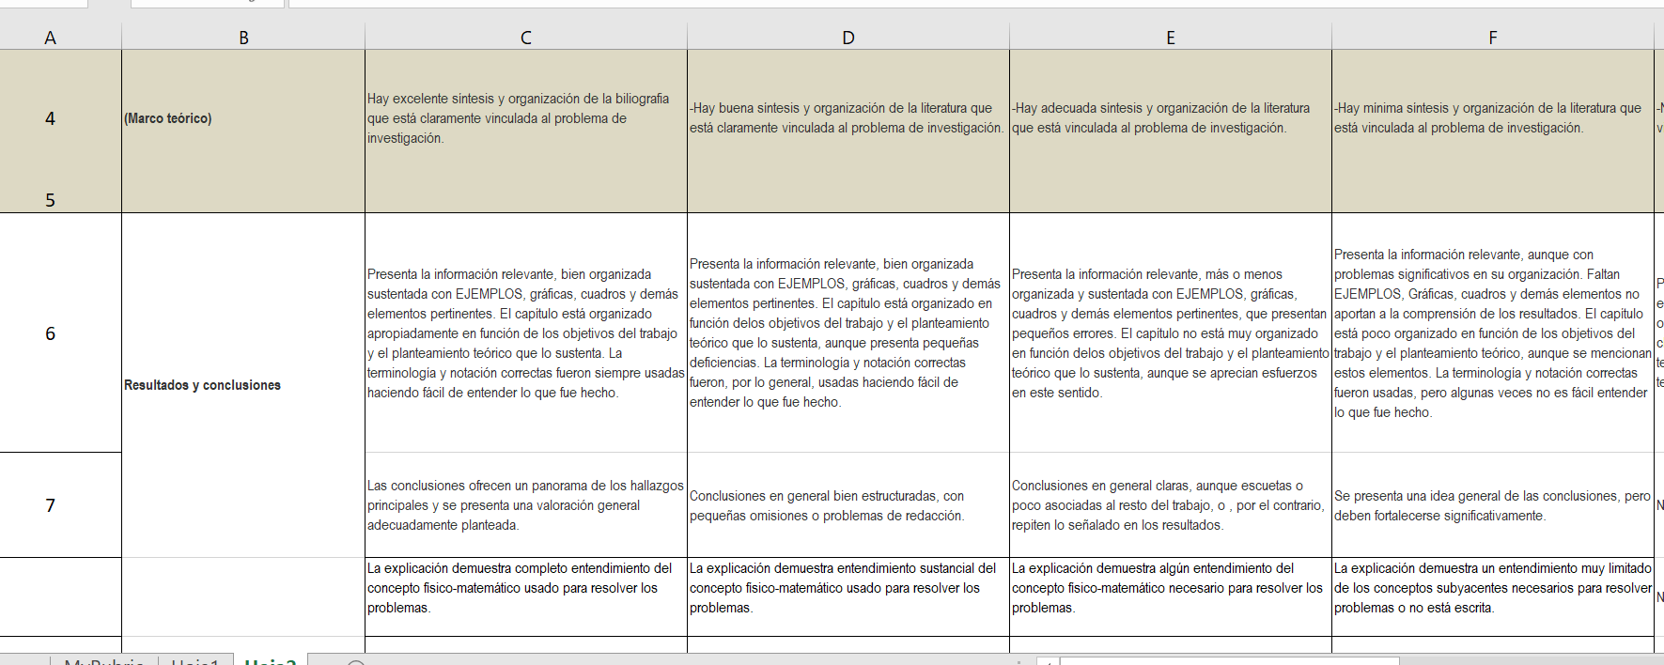
MATERIA 2 : FÍSICA IV

Slide 24
PLANEACIÓN DÍA POR DÍA
MATERIA 3: MATEMÁTICAS VI

Slide 25
MATERIA 3: MATEMÁTICAS VI

Slide 26
PLANEACIÓN DÍA POR DÍA
MATERIA 4: INGLÉS VI
+El alumno conoce las estrategias de lectura “skimming” y “scanning” por medio de un ejercicio de lectura. 5 AL 9 DE NOV. | +El alumno identifica correctamente las diferencias de usos de las estrategias de lectura: “skimming” y “scanning”, por medio de un cuadro comparativo. INVESTIGACIÓN EN EQUIPOS: ¿En qué forma ha impactado la industria de la construcción en el medio ambiente? 12 AL 16 NOV. | +El alumno analiza las diferentes presentaciones y expone su punto de vista ante estas, de manera respetuosa y ordenada, por medio de un pequeño foro de discusión. INVESTIGACIÓN EN EQUIPOS: ¿Cómo han cambiado las formas y estilos de la construcción de edificios a través del tiempo y a partir de qué? 19 AL 23 NOV. | +El alumno presenta los datos que recolectó durante la investigación asignada, mediante una exposición en clase utilizando diferentes herramientas tecnológicas para enriquecer su presentación. INVESTIGACIÓN EN EQUIPOS: ¿De qué manera se pueden reducir los efectos negativos de la construcción sobre el medio ambiente? 26 AL 30 NOV. | +El alumno presenta los datos que recolectó durante la investigación asignada, mediante una exposición en clase utilizando diferentes herramientas tecnológicas para enriquecer su presentación. INVESTIGACIÓN EN EQUIPOS: ¿Qué elementos son utilizados en la actualidad en la construcción que benefician al medio ambiente? 3 AL 7 DIC. | EVALUACIÓN: +exposición en clase utilizando diferentes herramientas tecnológicas para enriquecer su presentación. +expone su punto de vista ante estas, de manera respetuosa y ordenada, por medio de un pequeño foro de discusión. +Se emplean las rubricas propuestas. 10 AL 14 DIC.

Slide 27
El alumno presenta los datos que recolectó durante la investigación asignada, mediante una exposición en clase utilizando diferentes herramientas tecnológicas para enriquecer su presentación. 7 AL 11 ENERO 2019 | El alumno evalúa las contribuciones de los diferentes equipos y discrimina de entre todas ellas para tomar las que mejor le funcionen, con el fin de lograr un máximo resultado en su trabajo final. 14 AL 18 ENERO 2019 | El alumno analiza las diferentes presentaciones y expone su punto de vista ante estas, de manera respetuosa y ordenada, por medio de un pequeño foro de discusión. 21 AL 24 ENERO 2019 | El alumno analiza las diferentes presentaciones y expone su punto de vista ante estas, de manera respetuosa y ordenada, por medio de un pequeño foro de discusión. El alumno evalúa las contribuciones de los diferentes equipos y discrimina de entre todas ellas para tomar las que mejor le funcionen, con el fin de lograr un máximo resultado en su trabajo final. 28 ENERO- 1 FEB. | El alumno analiza las diferentes presentaciones y expone su punto de vista ante estas, de manera respetuosa y ordenada, por medio de un pequeño foro de discusión. 4 AL 8 FEBRERO 2019 | El alumno evalúa las contribuciones de los diferentes equipos y discrimina de entre todas ellas para tomar las que mejor le funcionen, con el fin de lograr un máximo resultado en su trabajo final. expone su punto de vista ante estas, de manera respetuosa y ordenada, por medio de un pequeño foro de discusión. +Se emplean las rubricas propuestas 11 AL 14 FE. 2019
MATERIA 4: INGLÉS VI

Slide 28
5.g
RUBRICA DE EVALUACIÓN Y SEGUIMIENTO
RUBRICA DE EVALUACIÓN
Todos los días desde el inicio del proyecto se llevará una bitácora en la que se anotarán los avances, las eventualidades y problemáticas que se vayan presentando durante el proceso el proyecto. Contará con la fecha y la firma del profesor a cargo de la materia, así como los nombres y firmas de los alumnos con los que se tenga que hacer acuerdos.
ASPECTO | NUNCA 0 | AVECES 1 | SIEMPRE 2
El alumno mostró respeto ante la exposición del profesor
El alumno completó la actividad en su libreta de manera limpia y ordenada
El alumno preguntó cosas relevantes acerca de la clase
El alumno escuchó de manera respetuosa a sus compañeros durante las actividades en equipo o parejas
El alumno termino las actividades de la clase en tiempo y forma

Slide 29
RUBRICA PARA PRESENTACIÓN ELECTRÓNICA
5.G
EVALUACIÓN

Slide 30
RUBRICA DE EVALUACIÓN

Slide 31
EVALUACIÓN: RUBRICA DE REPORTE DE LECTURA

Slide 32
RÚBRICA: FÍSICA Y MATEMÁTICAS

Slide 33
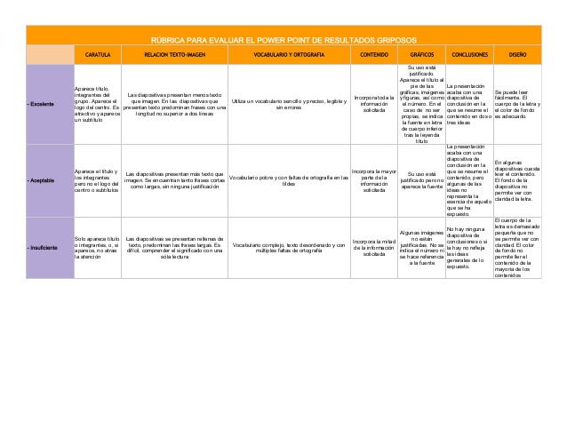
RURICAS DE AUTOEVALUACIÓN Y COEVALUACIÓN
COEVLUACIÓNA
AUTOEVALUACIÓN

Slide 34
5h
REFLEXIÓN: GRUPO INTERDISCIPLINARIO Y DE ZONA FORANEA 2

Slide 35
4. ORGANIZADOR GRÁFICO: EL ARTE DE FORMULAR PREGUNTAS ESENCIALES
POR: LA DRA. LIDIA ELDER Y EL DR. RICHARD PAUL.
5.i PRODUCTOS EN ORDEN CONSECUTIVO.
Están implícitas en las estructuras Universales del Pensamiento.
TRES RESPUESTAS:
1.CONOCIMIENTO
2.NO SE PUEDE EVALUAR
I. PREGUNTAS ANALÍTICAS
SE CLASIFICAN EN:
3.JUICIO
Contienen un procedimiento o método establecido para encontrar la contestación. Se resuelven con hechos definiciones o los dos.
EJ. MATEMÁTICAS
1.DE PROCEDIMIENTO (ESTABLECIDA O DE UN SISTEMA):
2. DE PREFERENCIA (SIN SISTEMA):
Tienen contestaciones para cada preferencia humana (Impera el gusto subjetivo).
Requieren razonar con más de una contestación viable. Con contestaciones Mejores o peores. Se busca la mejor contestación dentro de una gama de posibilidades. Se evalúan con criterios universales como: claridad, precisión, exactitud, relevancia, etc.
EJ. DISCIPLINAS HUMANISTAS
3. Sistema en conflicto

Slide 37
5. ORGANIZADOR GRÁFICO: PROCESO DE INDAGACIÓN

Slide 40
6. e) A.M.E. GENERAL

Slide 43
7g.
E.I.P. RESUMEN SEÑALADO

Slide 49
8.h) E.I.P. ELABORACIÓN DE PROYECTO
1

Slide 50
2

Slide 51
3

Slide 52
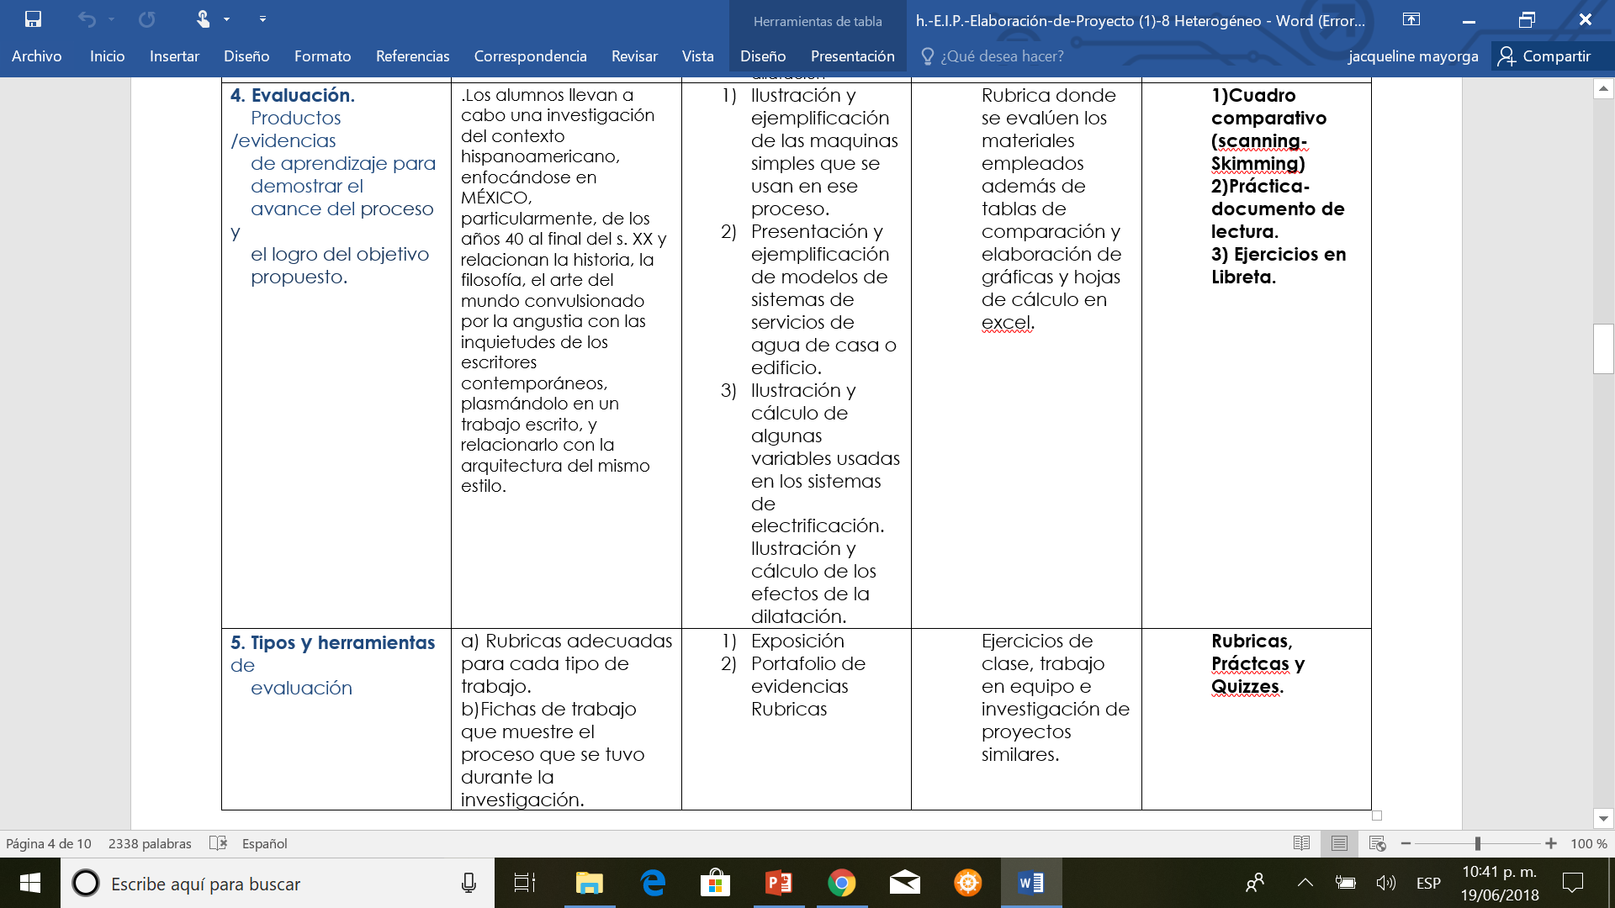
4

Slide 53
5

Slide 54
6

Slide 55
7

Slide 56
8

Slide 57
9

Slide 58
10

Slide 59
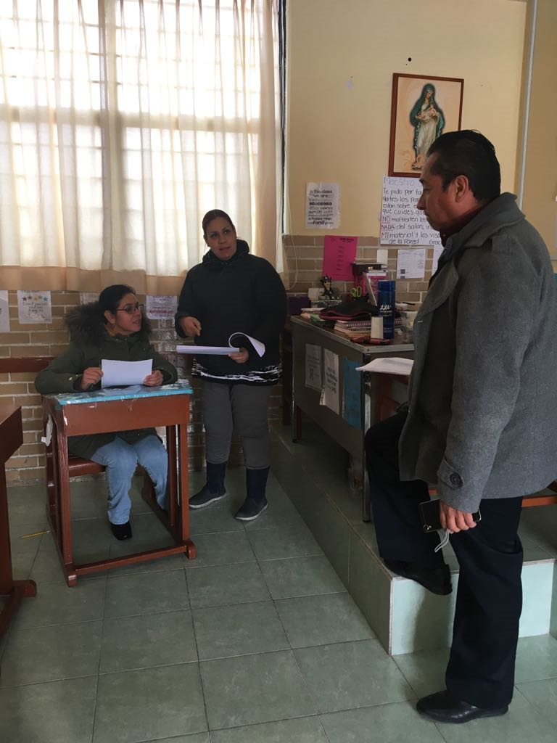
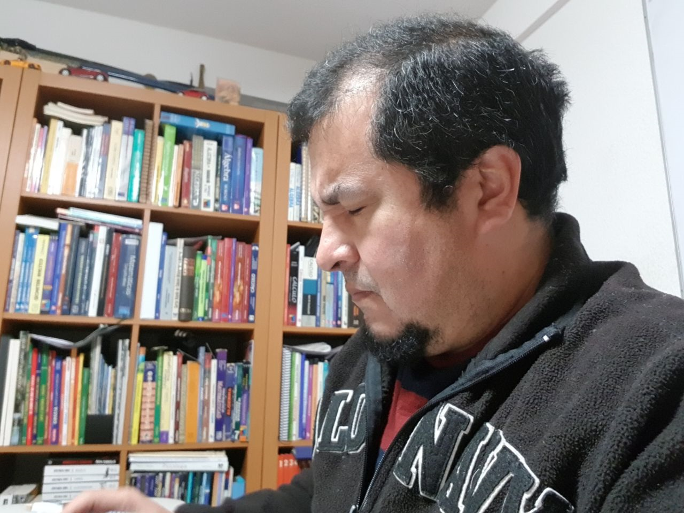
9. FOTOGRAFÍAS DE LA 2ª REUNIÓN DE TRABAJO

Slide 60
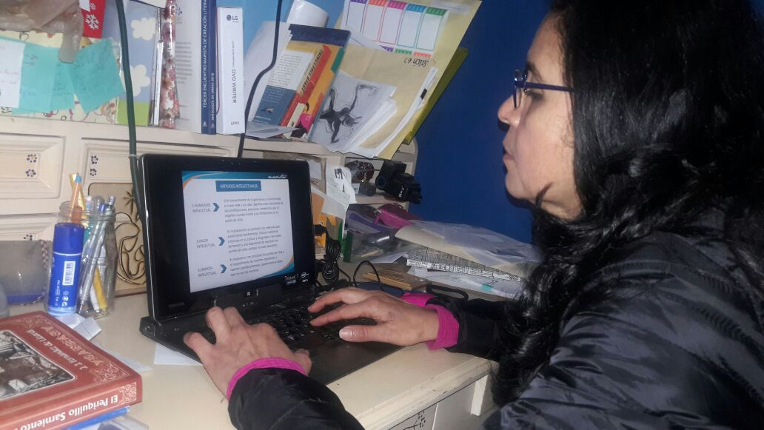
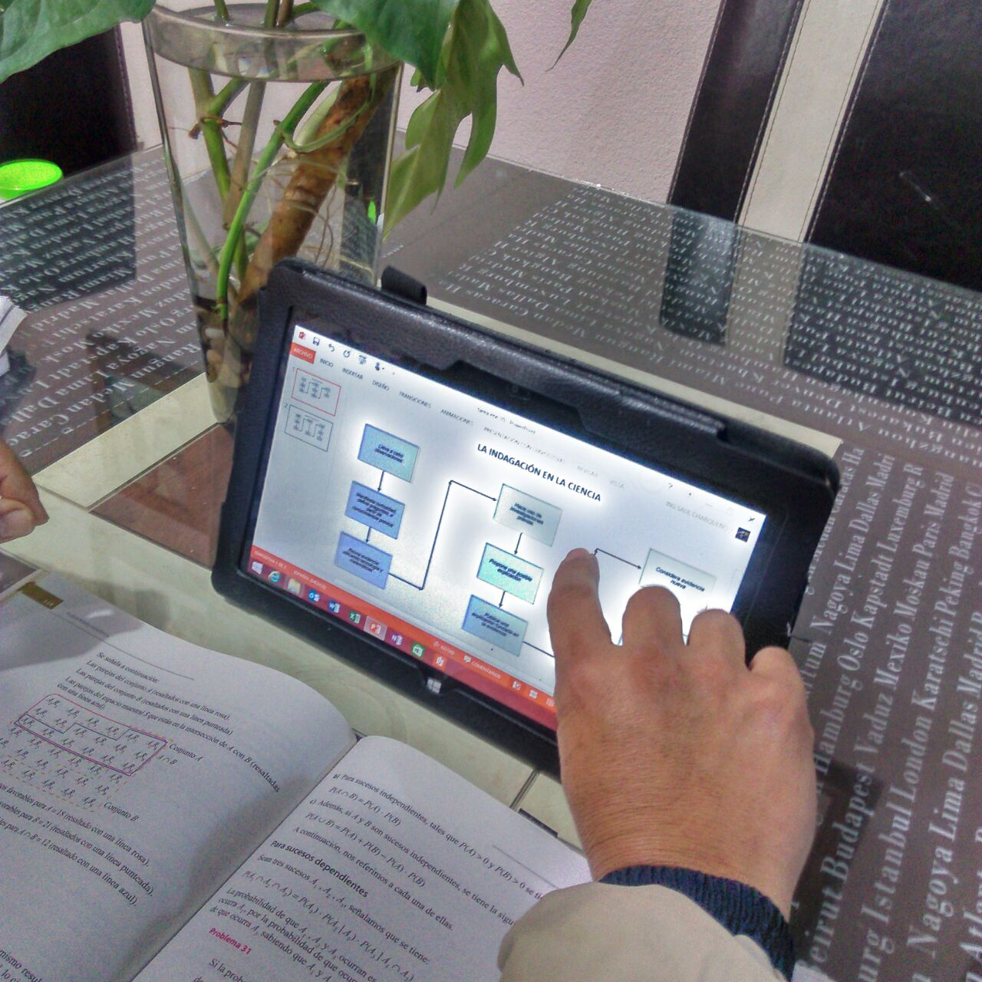

Slide 61
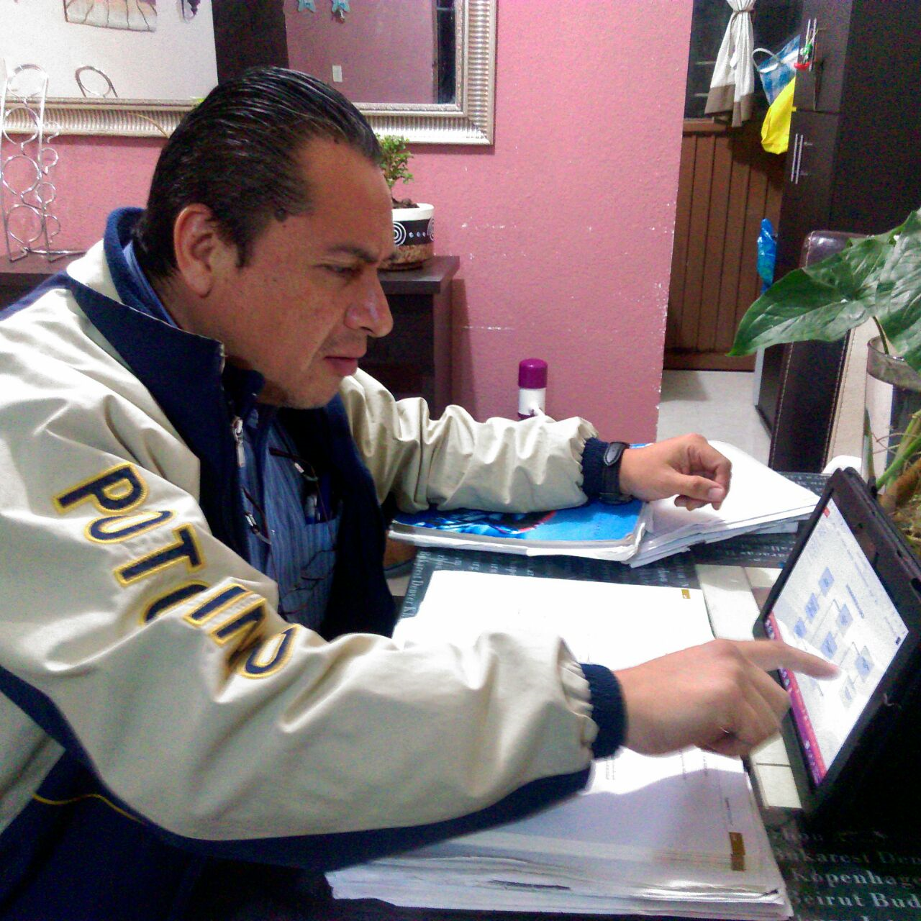
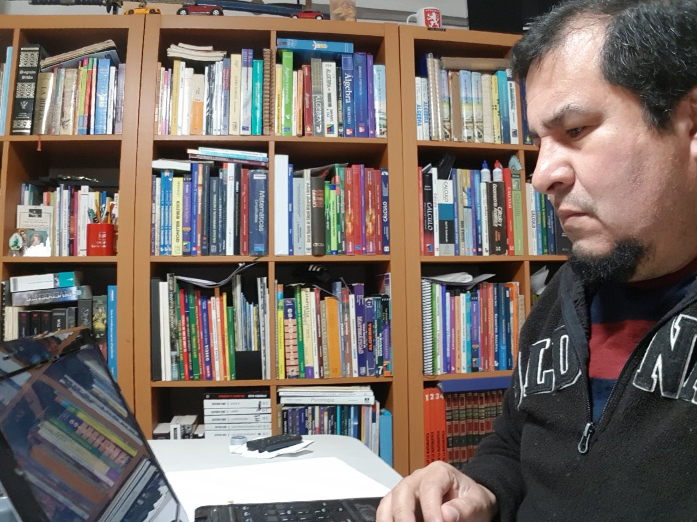

Slide 62
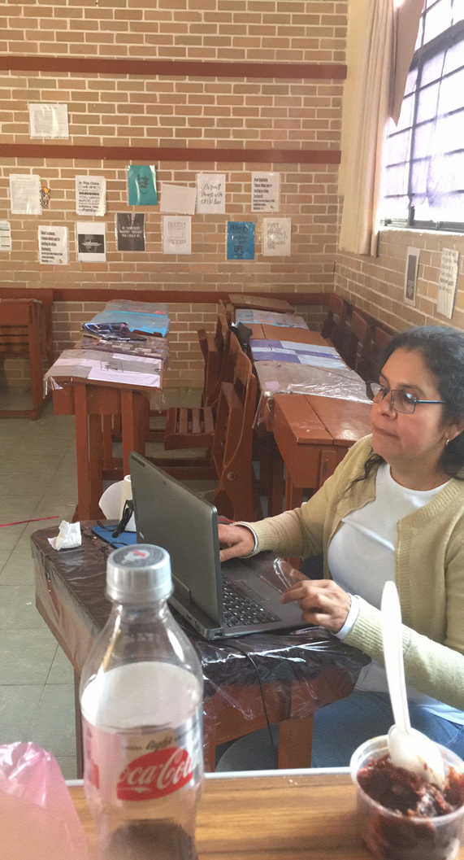
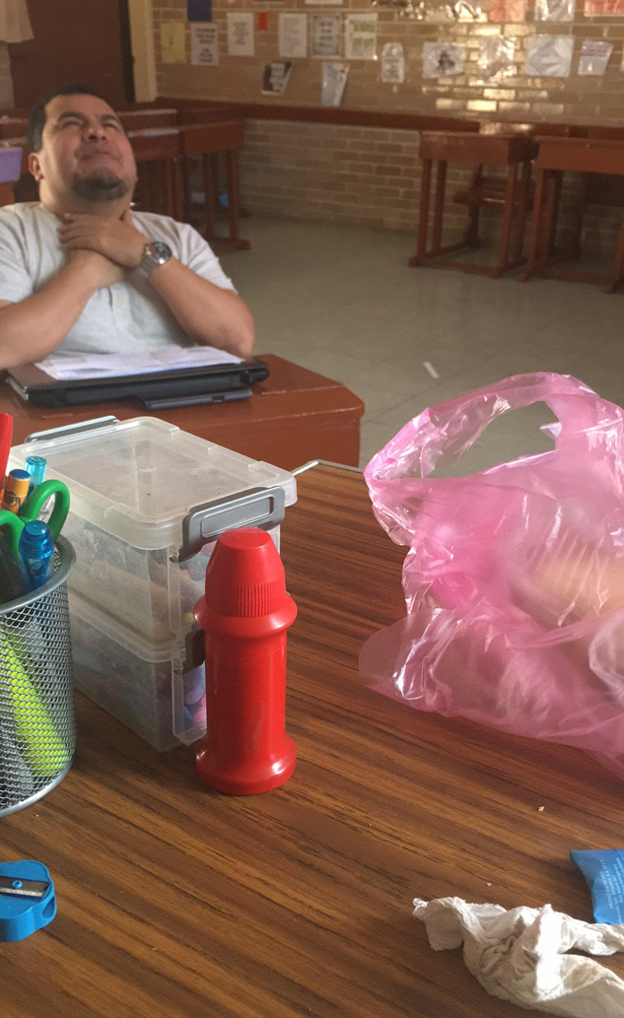

Slide 63
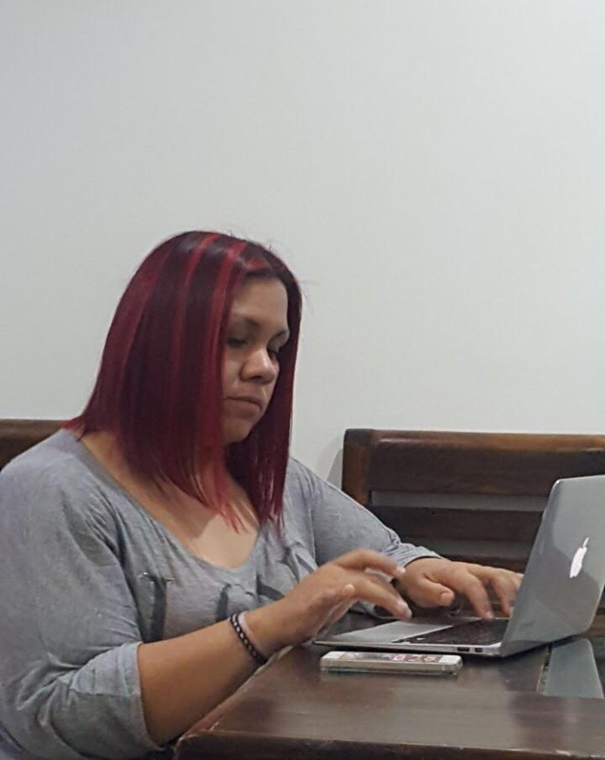

Slide 64
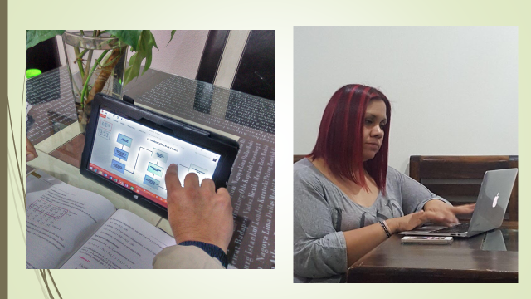

Slide 65
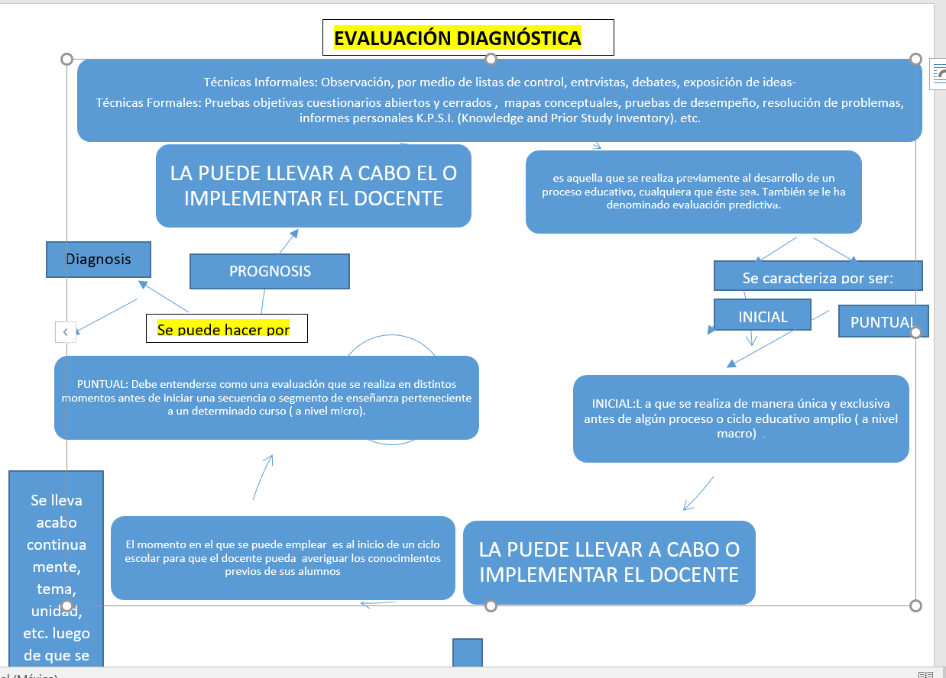
10. EVALUACIÓN: TIPOS DE HERRAMIENTAS Y DE APRENDIZAJE
Díaz, F. Y Barriga, A. (2002) Estrategias Docentes para un Aprendizaje Significativo: una interpretación constructivista. México: McGraw Hill (Compilación con fines Instruccionales).
Orozco Juntoran, Mariana. Evaluación Diagnóstica, Formativa y sumativa. En la enseñanza de Traducción. Universidad autónoma de Barcelona

Slide 67
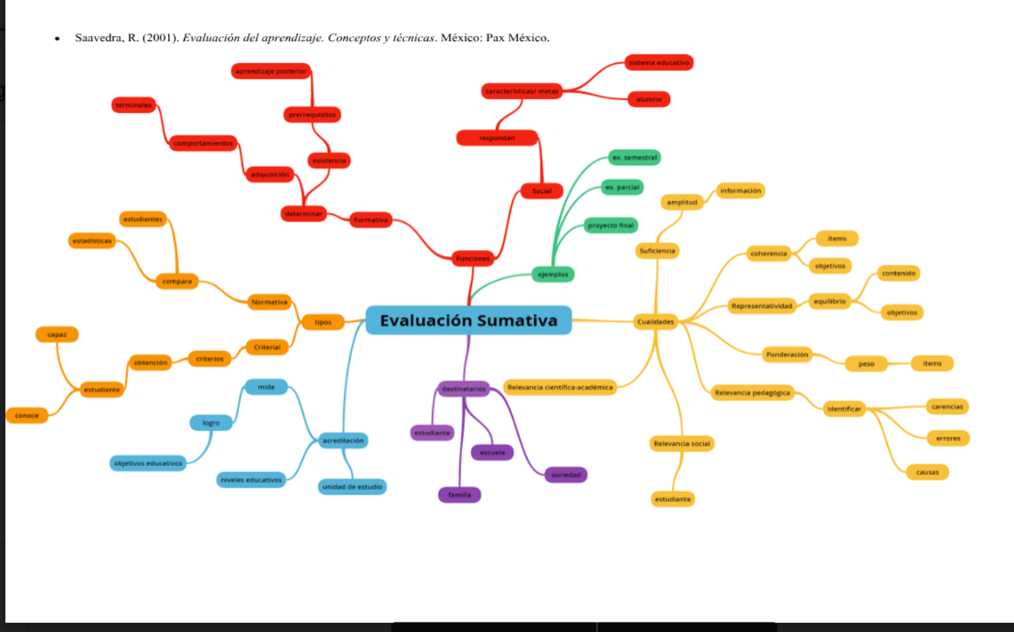
EVALUACIÓN SUMATIVA

Slide 68
11. EVALUACIÓN. FORMATOS . PRERREQUISITOS
Literatura MEXICANA
RUBRICA DE TRABAJO ESCRITO
POR CONSENSO SE ACORDÓ QUE LOS TRABAJOS ESCRITOS DEBERAN CUBRIR LOS REQUISITOS ESTABLECIDOS EN LA RÚBRICA.

Slide 69
RUBRICAS DE AUTO EVALUACIÓN Y COEVALUACIÓN
ASPECTO | NUNCA 0 | AVECES 1 | SIEMPRE 2
Cumplí en tiempo y forma con las actividades de la clase
Mostré respeto ante mis compañeros y profesor al momento de la exposición de los temas
Mi libreta está ordenada y cumple con los requerimientos de la materia
Participo de forma activa y relevante durante la clase
Entendí los conceptos de la clase de manera clara
Me fue posible responder las actividades de la clase de manera independiente y fácil
En la práctica individual reconocí los conceptos fácilmente y pude resolver los cuestionamientos sin problemas
ASPECTO | NUNCA 0 | AVECES 1 | SIEMPRE 2
El alumno completó la practica de manera individual sin ayuda del profesor y/o compañeros
El alumno contestó correctamente a las preguntas referentes a los conceptos de la clase
El alumno reconoció los conceptos de la clase en la práctica individual de manera independiente
El alumno pudo localizar la información específica del texto en el tiempo determinado sin complicaciones
POR CONSENSO SE DETERMINÓ QUE LAS 4 MATERIAS INVOLUCRADAS USARAN ESTAS MISMAS RUBRICAS

Slide 70
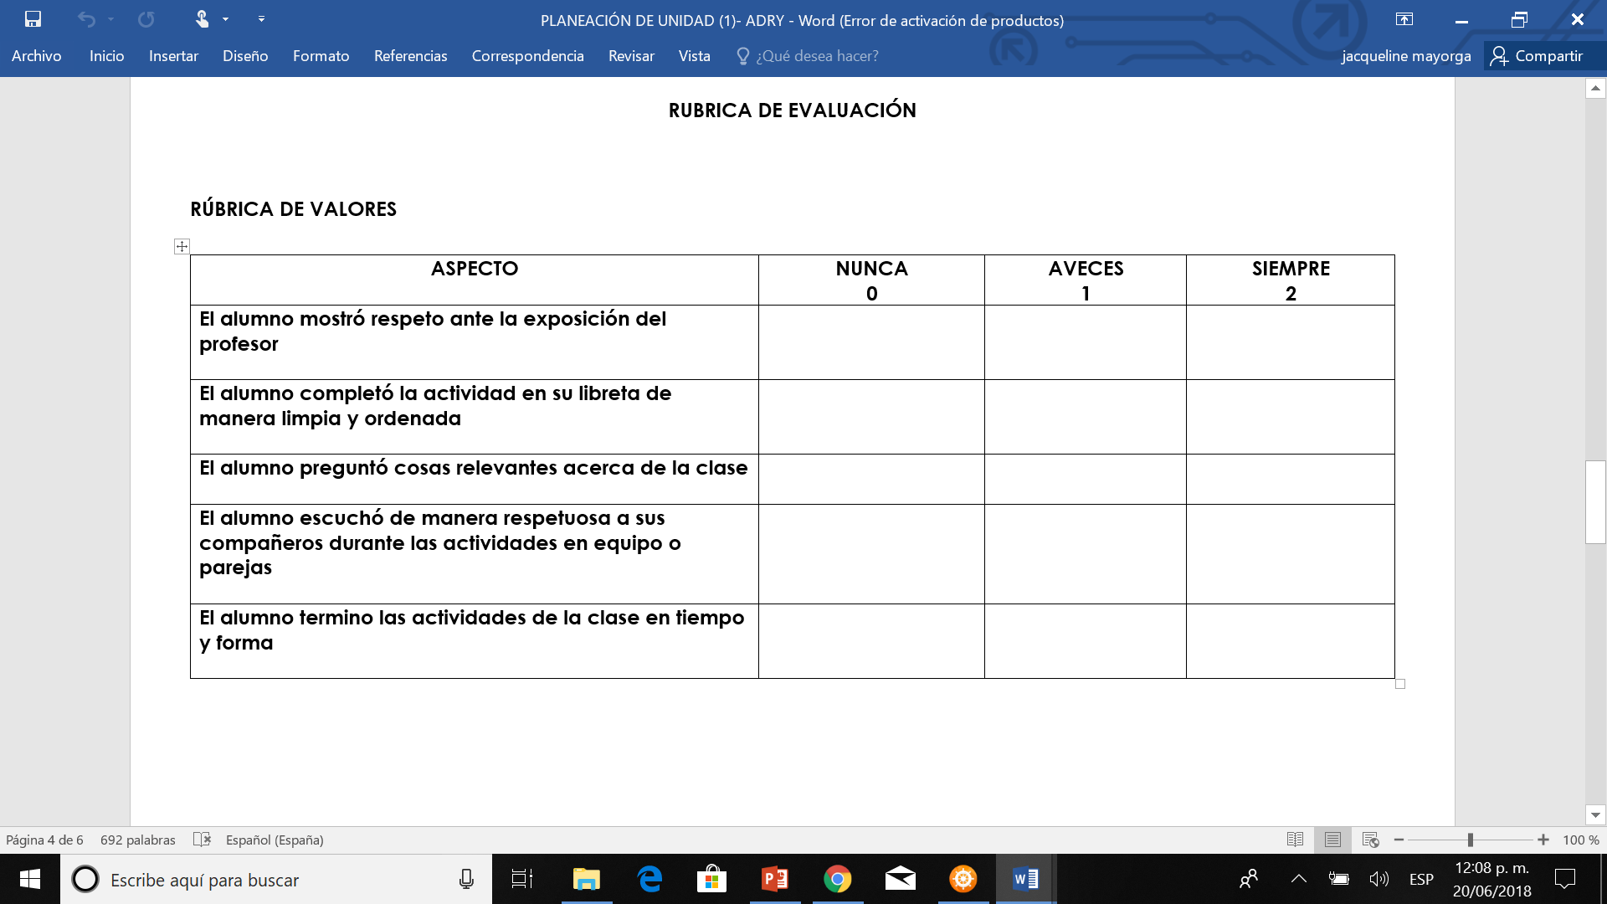
INGLÉS
LA RÚBRICA ACTITUDINAL SE EMPLEARA PARA POR TODOS LOS PROFESORES DEL EQUIPO, POR CONSENSO

Slide 71
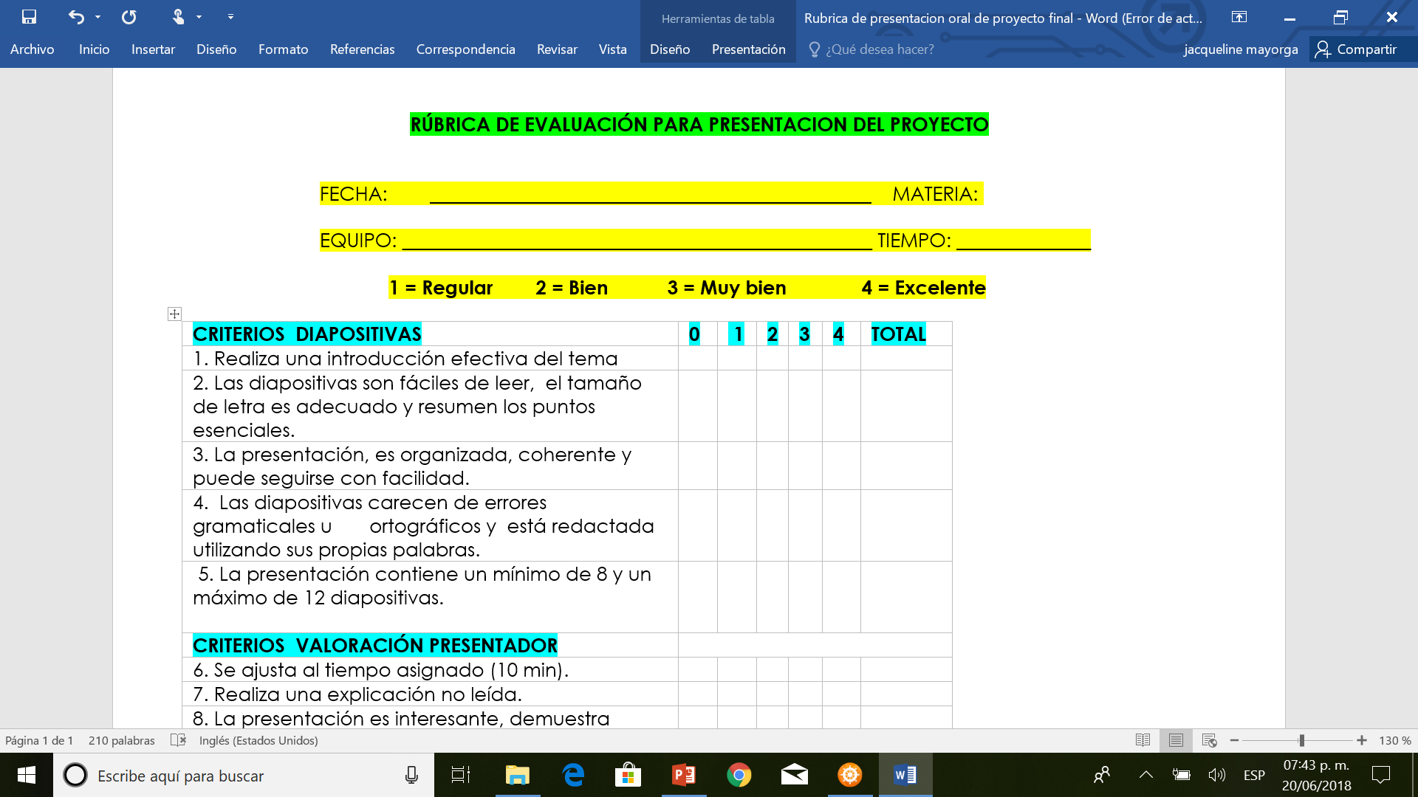
RÚBRICA ELABORADA PARA MATEMÁTICAS Y FÍSICA Y CONSENSADA PARA USO DE TODO EL EQUIPO DE TRABAJO.

Slide 72
12. EVALUACIÓN. FORMATOS GRUPO HETEROGÉNEO

Slide 75
13. LISTA DE PASOS PARA REALIZAR UNA INFOGRAFÍA DIGITAL
2.IDENTIFICAR LAS FUENTES DE INFORMACIÓN
3.ORGANIZAR LAS IDEAS
4.CREAR LA INFOGRAFÍA EN GRISES (BOSQUEJO)
5.DISEÑAR LA INFOGRAFÍA
6.ELEGIR LA HERRAMIENTA QUE SE UTILIZARA PARA LA ELABORACIÓN.
Algunas fuentes de información a tener en cuenta son: Google, blogs, Youtube, Slideshare, Twitter, Wikipedia, periódicos electrónicos, sitios especializados, etc
Las principales herramientas que se encuentran gratis en internet son: Pikto Chart, Canva, Easel.ly, Visual.ly, Word le y Creately.
Se deben descartar los aspectos que sean poco relevantes o poco interesantes, esto evitará que nos ahoguemos en el mar de información recopilada en el punto anterior.
1. ELEGIR EL TEMA
Se debe tener en cuenta: el diseño el color, estilo original fuente, integración y originalidad
Esta etapa es fundamental ya que será la que le de creatividad y claridad a la infografía.:

Slide 76
14. INFOGRAFÍA

Slide 77
15. REFLEXIONES PERSONALES

Slide 78
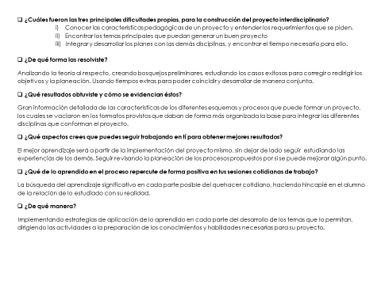
FÍSICA:

